Slide 1
SISTEMA DE RIEGO AUTOMATIZADO PARA JARDINES Y PARQUES RESIDENCIALES
REALIZADO POR:
Leonel Willians Sotelo Mamani
Josue Ismael Cardenas Luna
Leonardo Pedro Espinoza Flores
Kenneth Samir Ramos Espinoza
Giordano Valentino Valero Bonifacio
ASIGNATURA:
FUNDAMENTOS DE DISEÑO

Slide 2
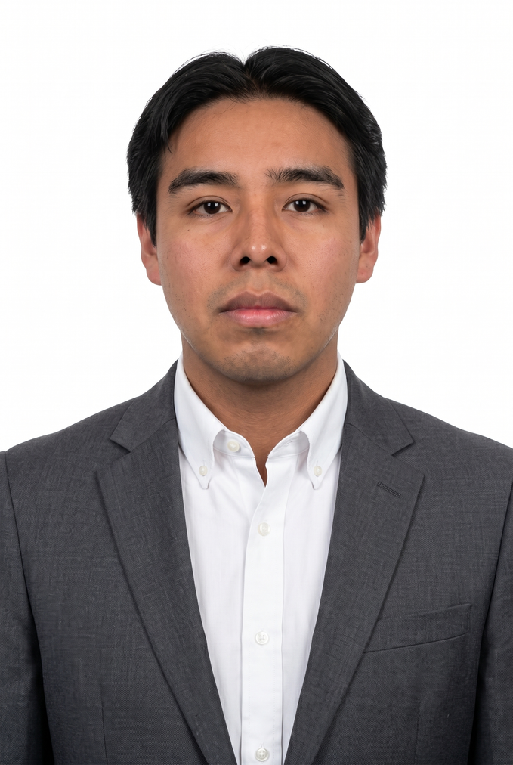
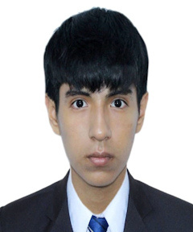
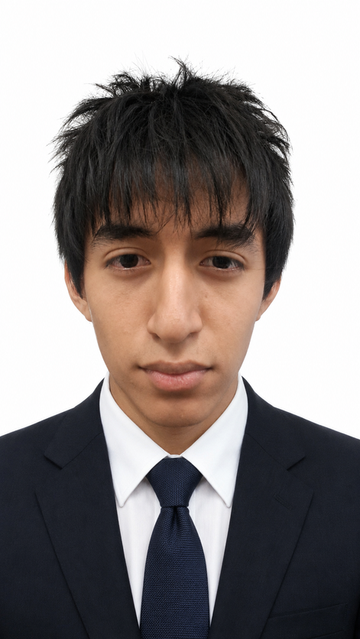
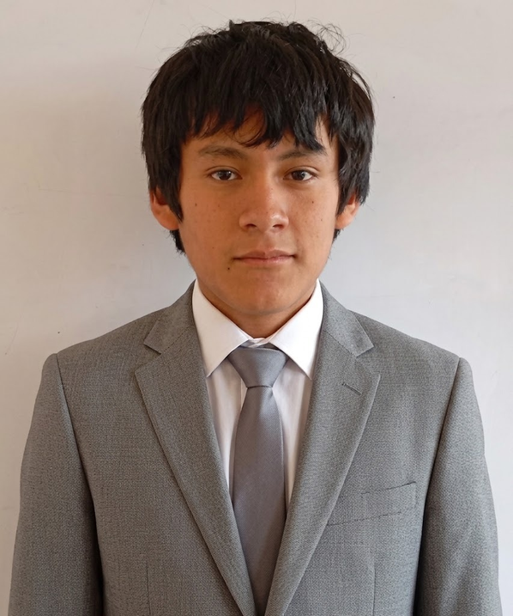
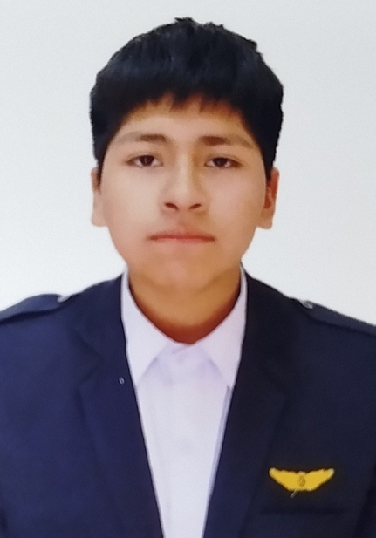
Somos el equipo 15, y estamos comprometidos con cumplir el objetivo planteado: desarrollar un sistema de riego automatizado que, mediante sensores de humedad y un microcontrolador ESP32, permita gestionar de forma eficiente el agua en jardines y parques residenciales, reduciendo el desperdicio hídrico de los métodos tradicionales.
EQUIPO
Kenneth Ramos
Giordano Valero
Leonardo Espinoza
Williams Sotelo
Josue Cardenas

Slide 3
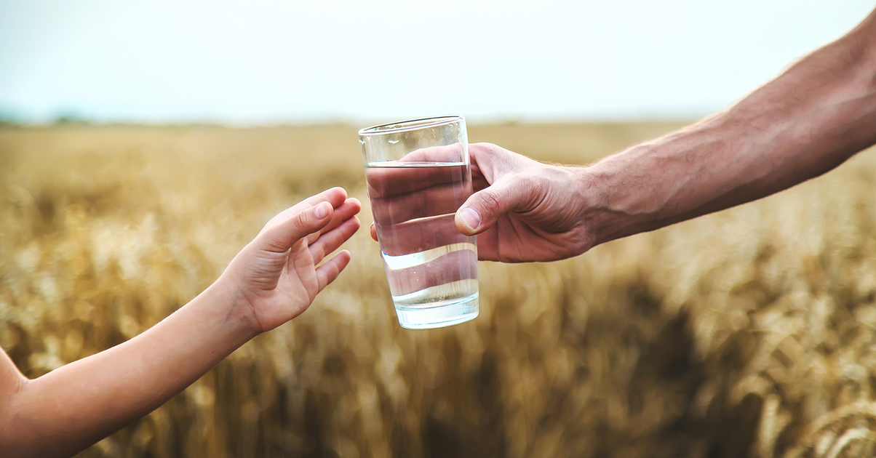
EL CONTEXTO HÍDRICO DEL PERÚ
El Perú posee una disponibilidad hídrica muy desigual entre sus vertientes. La vertiente del Pacífico concentra una gran proporción de la población, pero dispone de una proporción mucho menor del agua superficial del país.
Según la Autoridad Nacional del Agua: “En la vertiente del Pacífico, donde reside el 66% de la población peruana, solo se tiene acceso al 2.2% del total del agua superficial.” [1]
Esto genera una condición especialmente relevante para las ciudades de la costa, donde la gestión eficiente del agua constituye un desafío
[1] Autoridad Nacional del Agua. ANA pone en marcha política de uso de aguas subterráneas para combatir estrés hídrico [Internet]. Lima: Autoridad Nacional del Agua; 2025 [citado 16 sep 2026]. Disponible en: https://www.gob.pe/institucion/ana/noticias/1107626-ana-pone-en-marcha-politica-de-uso-de-aguas-subterraneas-para-combatir-estres-hidrico

Slide 4
LA SITUACIÓN DE LIMA
Lima enfrenta una elevada demanda de agua, durante 2025, Lima Metropolitana y Callao registraron un consumo promedio 134 litros por persona al día. La cifra fue reportada por SUNASS en febrero de 2026. Además, existen diferencias importantes entre distritos.
Tabla 1: Distritos con mayor consumo
Distrito | L/persona/día
San Isidro | 227
La Molina | 208
Miraflores | 199
San Borja | 181
Santiago de Surco | 179
SUNASS también señala que:
“solo 19 de 46 distritos disponen de agua potable durante las 24 horas del día.” [2]
¿Qué significa para nuestro problema?
Lima no solamente enfrenta una cuestión de cantidad de agua disponible, sino también una necesidad de gestionar eficientemente el agua que ya se utiliza.
[2] SUNASS. Consumo promedio de agua potable en Lima es de 134 litros al día por persona [Internet]. Lima: SUNASS; 2026 [citado 16 sep 2026]. Disponible en: https://www.gob.pe/institucion/sunass/noticias/1350994

Slide 5
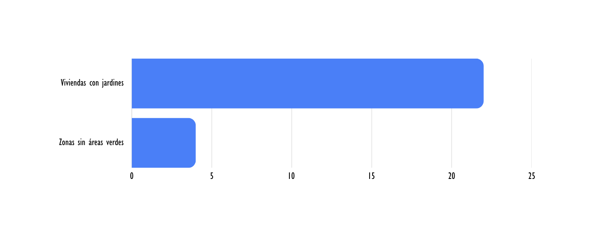
¿QUÉ TIENE QUE VER ESTO CON LOS JARDINES?
El riego representa una parte importante del consumo en determinados hogares urbanos. La problemática no se limita al consumo doméstico básico.
SUNASS reportó que: “en distritos con viviendas con jardines privados, el riego puede representar hasta el 22 % del consumo diario” [2]
Mientras que: “en zonas sin áreas verdes, esta proporción no supera el 4%.” [2]
Idea clave
Esto muestra que las áreas verdes pueden representar una parte significativa del consumo de agua en determinados contextos urbanos.
Por eso, nuestro problema no es eliminar los parques o jardines.
Es: ¿Cómo utilizar el agua necesaria para mantenerlos de una manera más eficiente?
[2] SUNASS. Consumo promedio de agua potable en Lima es de 134 litros al día por persona [Internet]. Lima: SUNASS; 2026 [citado 16 sep 2026]. Disponible en: https://www.gob.pe/institucion/sunass/noticias/1350994

Slide 6
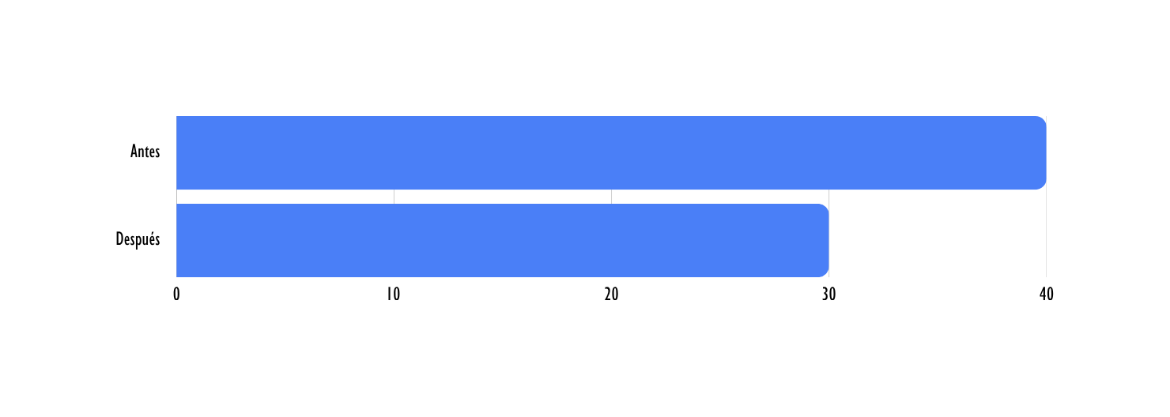
EVIDENCIA DIRECTA EN PARQUES Y JARDINES
En 2024, la Municipalidad de Miraflores informó que había reducido el uso de agua potable para el riego de parques y jardines.
El alcalde señaló: “Yo recibí una gestión que usaba 40% de agua de Sedapal para este fin, la hemos reducido al 30%.” [3]
Además
Miraflores informó que cuenta con:
  1.2 millones de m² de áreas verdes
  Más de 3 millones de m² de jardines privados [3]
¿Por qué este dato es importante?
Porque demuestra que el uso de agua para áreas verdes no es un problema hipotético, una municipalidad de Lima ya está tomando medidas para disminuir el uso de agua potable destinado al riego.
[3] Municipalidad de Miraflores. Reducción del uso de agua potable para riego [Internet]. 2024 [citado 16 sep 2026]. Disponible en: [2] SUNASS. Consumo promedio de agua potable en Lima es de 134 litros al día por persona [Internet]. Lima: SUNASS; 2026 [citado 16 sep 2026]. Disponible en: https://www.gob.pe/institucion/sunass/noticias/1350994

Slide 7
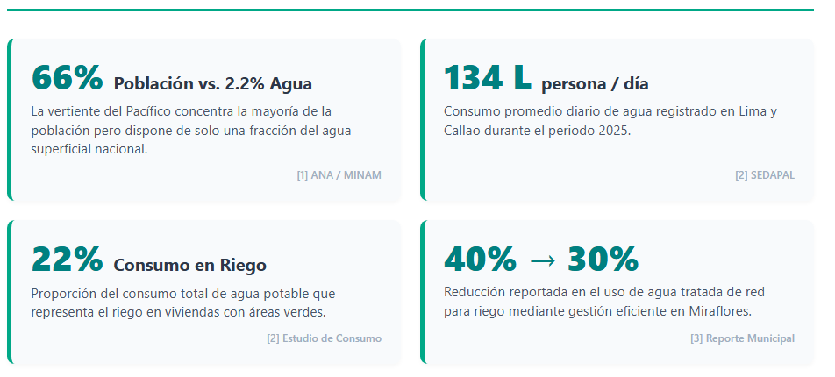
NUESTRA PROBLEMÁTICA
Lima enfrenta una situación de presión y desigualdad en el acceso y uso del recurso hídrico, mientras que el mantenimiento de parques y jardines requiere un consumo continuo de agua, se muestra que:
FORMULACIÓN DEL PROBLEMA
¿Cómo podemos mejorar la gestión del agua utilizada para el riego de parques y jardines urbanos, reduciendo el uso innecesario del recurso sin comprometer el mantenimiento de las áreas verdes?

Slide 8
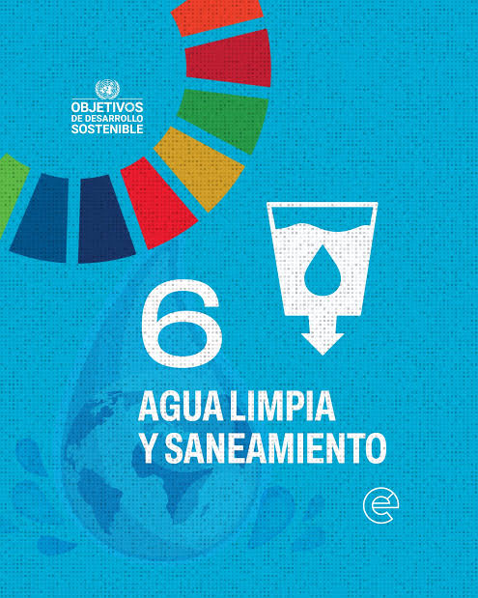
ODS PRINCIPAL
ODS 6 — Agua limpia y saneamiento
Meta 6.4: De aquí a 2030, aumentar considerablemente la eficiencia en el uso del agua y asegurar un abastecimiento sostenible de agua dulce frente a la escasez hídrica.
Indicador 6.4.1: Cambio en la eficiencia del uso del agua a lo largo del tiempo.
Relación con el proyecto: optimizar el riego mediante sensores y automatización para evitar el uso innecesario de agua.
[4] United Nations Department of Economic and Social Affairs. Goal 11: Sustainable cities and communities [Internet]. New York: United Nations; 2026 [citado 16 sep 2026]. Disponible en: https://sdgs.un.org/goals/goal1

Slide 9
ODS SECUNDARIAS
ODS 11 — Ciudades y comunidades sostenibles
Meta 11.7: De aquí a 2030, proporcionar acceso universal a zonas verdes y espacios públicos seguros, inclusivos y accesibles.
Indicador 11.7.1: Proporción media del área construida de las ciudades destinada a espacios abiertos de uso público.
Relación con el proyecto: contribuir al mantenimiento sostenible de jardines y áreas verdes urbanas.
ODS 9 — Industria, innovación e infraestructura
Meta 9.4: De aquí a 2030, modernizar la infraestructura y reconvertir las industrias para que sean sostenibles, utilizando los recursos con mayor eficiencia y promoviendo tecnologías y procesos ambientalmente racionales.
Indicador 9.4.1: Emisiones de CO₂ por unidad de valor añadido.
Relación con el proyecto: aplicar innovación tecnológica mediante sensores y automatización para mejorar la gestión del riego, optimizar el uso de recursos y favorecer procesos de mantenimiento más sostenibles.
[5] United Nations Department of Economic and Social Affairs. Goal 6: Clean water and sanitation [Internet]. New York: United Nations; 2026 [citado 16 sep 2026]. Disponible en: https://sdgs.un.org/goals/goal6
[6] United Nations Department of Economic and Social Affairs. Goal 9: Industry, innovation and infrastructure [Internet]. New York: United Nations; 2026 [citado 16 sep 2026]. Disponible en: https://sdgs.un.org/goals/goal9

Slide 10
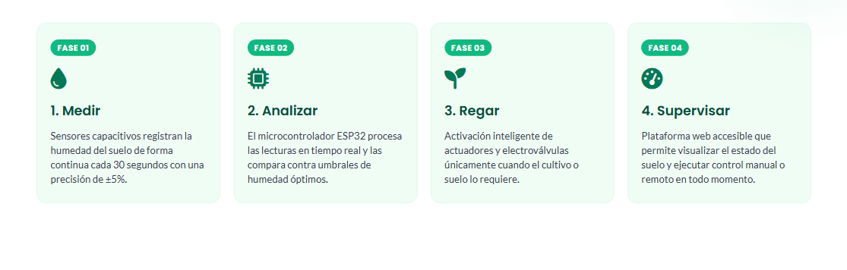
NUESTRA SOLUCIÓN
Sistema de riego automatizado con tecnología IoT diseñado para jardines y parques residenciales, que optimiza el consumo hídrico mediante decisiones basadas en la humedad real del suelo.
Reemplaza el riego por horario fijo, reduciendo el desperdicio de agua y garantizando la salud del suelo para cuidado de jardines y parques residenciales

Slide 11
REFERENCIAS
[1] Autoridad Nacional del Agua. ANA pone en marcha política de uso de aguas subterráneas para combatir estrés hídrico [Internet]. Lima: ANA; 2025 [citado 16 sep 2026]. Disponible en: https://www.gob.pe/institucion/ana/noticias/1107626-ana-pone-en-marcha-politica-de-uso-de-aguas-subterraneas-para-combatir-estres-hidrico
[2] Superintendencia Nacional de Servicios de Saneamiento. Consumo promedio de agua potable en Lima es de 134 litros al día por persona, con tendencia decreciente de 13 litros en la última década [Internet]. Lima: SUNASS; 2026 [citado 16 sep 2026]. Disponible en: https://www.gob.pe/institucion/sunass/noticias/1350994-consumo-promedio-de-agua-potable-en-lima-es-de-134-litros-al-dia-por-persona-con-tendencia-decreciente-de-13-litros-en-la-ultima-decada
[3] Municipalidad Distrital de Miraflores. Miraflores redujo uso de agua potable para el riego de parques y jardines [Internet]. Miraflores: Municipalidad de Miraflores; 2024 [citado 16 sep 2026]. Disponible en: https://www.miraflores.gob.pe/miraflores-redujo-uso-de-agua-potable-para-el-riego-de-parques-y-jardines/
[4] United Nations Department of Economic and Social Affairs. Goal 11: Sustainable cities and communities [Internet]. New York: United Nations; 2026 [citado 16 sep 2026]. Disponible en: https://sdgs.un.org/goals/goal11
[5] United Nations Department of Economic and Social Affairs. Goal 6: Clean water and sanitation [Internet]. New York: United Nations; 2026 [citado 16 sep 2026]. Disponible en: https://sdgs.un.org/goals/goal6
[6] United Nations Department of Economic and Social Affairs. Goal 9: Industry, innovation and infrastructure [Internet]. New York: United Nations; 2026 [citado 16 sep 2026]. Disponible en: https://sdgs.un.org/goals/goal9

Slide 12
MUCHAS GRACIAS

